Slide 1
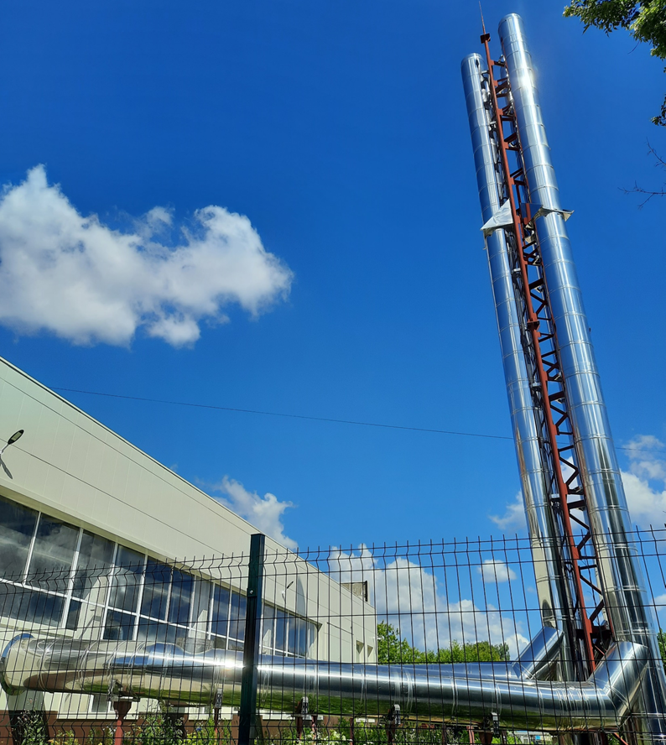
Итоги проведения отопительного сезона 2022/2023 года и ходе подготовки к предстоящему отопительному периоду
2023/2024 года

Slide 2
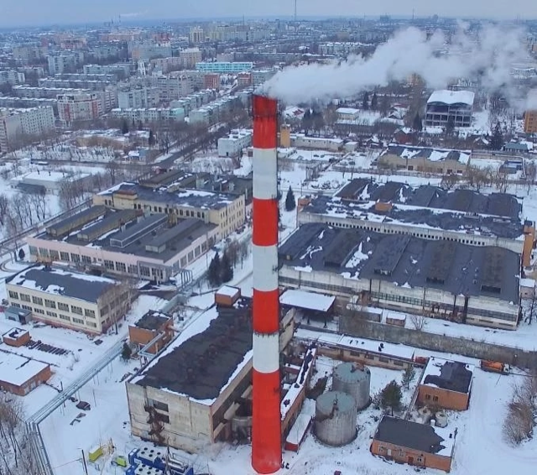
Отопительный период 2022-2023 гг. прошел без чрезвычайных ситуаций, связанных с длительным отключением объектов жилищно-коммунального комплекса муниципального образования
«Город Калуга» от систем подачи энергоресурсов.

Slide 3
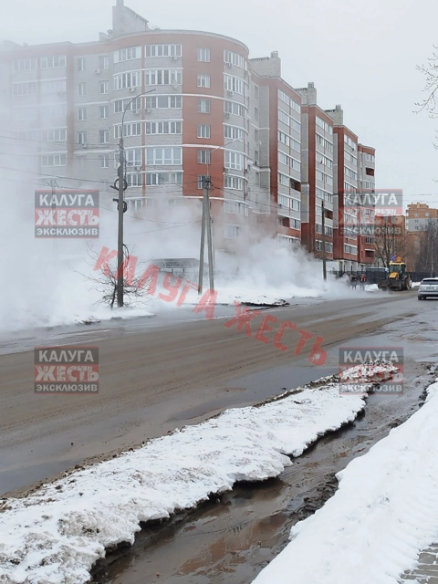
В феврале 2023 года в районе дома №10 по ул. Академическая произошла аварийная ситуация на трубопроводе теплоснабжения диаметром 630 мм, от теплоснабжения было отключено значительное количество потребителей мкр. Правобережья.
МУП «Калугатеплосеть» были оперативно организованы работы по устранению данной аварии с привлечением трех аварийных бригад и пяти единиц специализированной техники. В тот же день аварийные мероприятия были завершены, и теплоснабжение потребителей восстановлено.

Slide 4
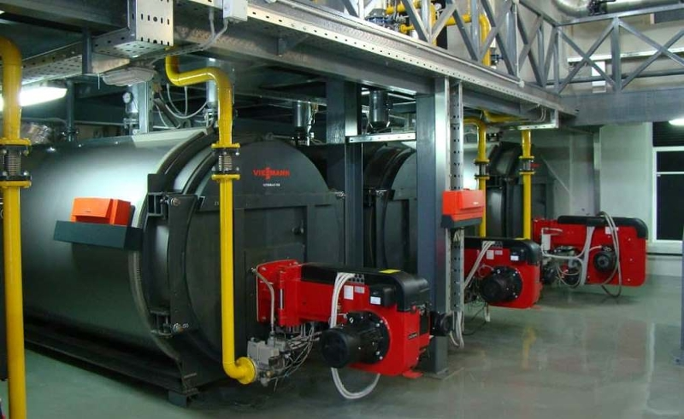
К предстоящему отопительному периоду 2023-2024 гг. на территории муниципального образования «Город Калуга» планируется подготовить:
- 130 котельных (в том числе 103 муниципальные котельные);
- 465,9 км тепловых сетей (в том числе 403,9 км, находящихся в муниципальной собственности),
- 46 ЦТП;
- 3903 многоквартирных дома.

Slide 5
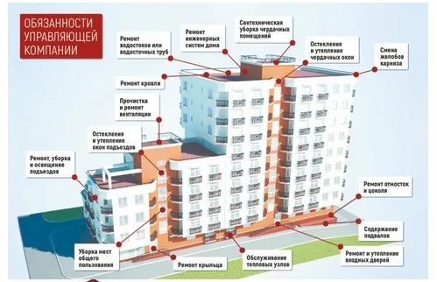
В целях организации работ по подготовке многоквартирных домов к предстоящему отопительному сезону управляющими организациями проведены весенние осмотры общего имущества собственников помещений в многоквартирных домах, находящихся в управлении, и разработаны мероприятия по подготовке многоквартирных домов к эксплуатации в осенне-зимний период 2023-2024 гг.

Slide 6
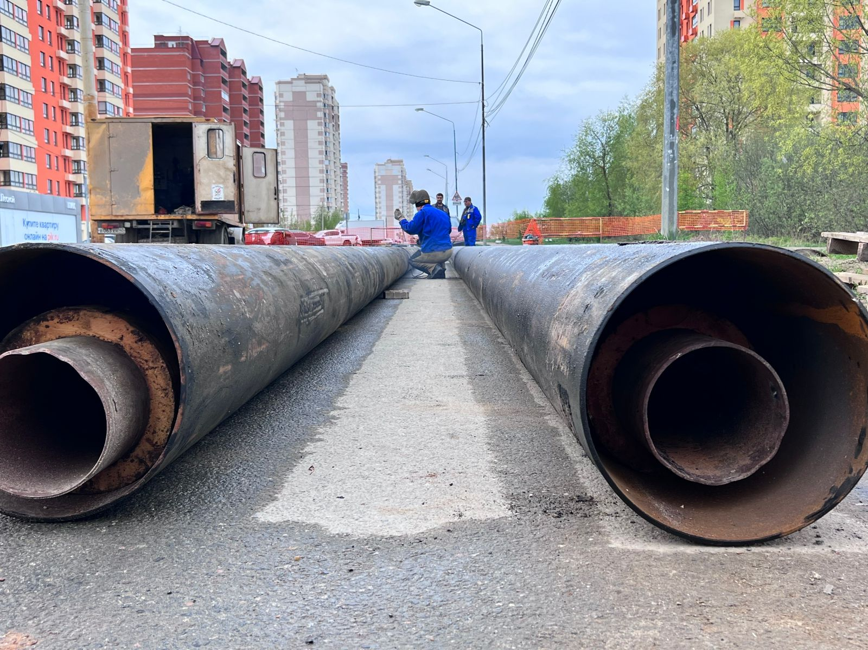
В рамках программы «МКИ» в 2023 году планируется заменить 6,32 км тепловых сетей в двухтрубном исполнении от следующих котельных:
- по ул. Тульская, д. 78 а;
- по ул. Ф.Энгельса, д. 13 а;
- по ул. Новослободская, д. 25.

Slide 7
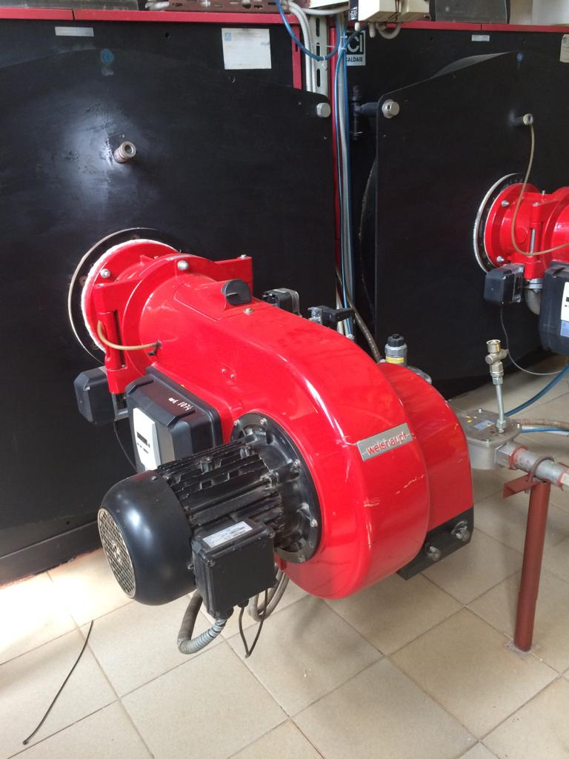
В рамках инвестиционной программы
МУП «Калугатеплосеть» г. Калуги в 2023 году планируется выполнить следующие работы:
- строительство и перекладка тепловых сетей - 3,9 км;
- строительно-монтажные работы по реконструкции котельных - 5 котельных;
- проектные работы по котельным и тепловым сетям:
1) проектные работы на строительство т/сети - 1 шт.;
2) проектные работы на строительство котельной - 1 шт.;
3) проектные работы по реконструкции котельных - 3 шт.

Slide 8
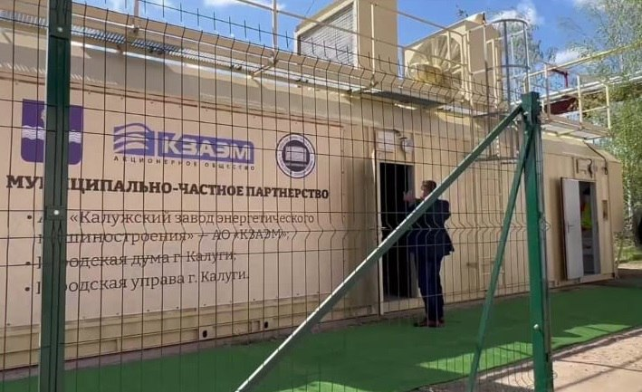
На котельной 1-й проезд
Академический, д. 29 установлена и введена в эксплуатацию газопоршневая электростанции мощностью 1 МВт.

Slide 9
Спасибо за внимание!

